Slide 1
ΘΕΡΑΠΕΥΤΙΚΗ ΕΝΟΤΗΤΑ 10:
ΑΥΤΟΕΚΤΙΜΗΣΗ
Μεταγνωστική θεραπεία

Slide 2
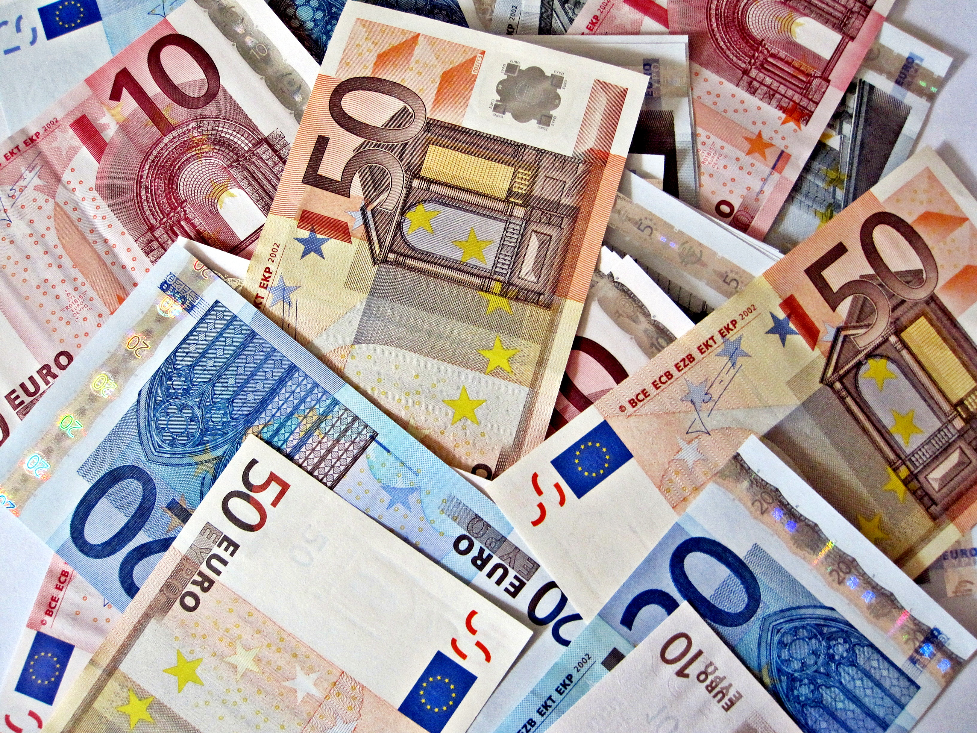
Αυτοεκτίμηση: Τι είναι;
based on Potreck-Rose, 2006
;;;
“Pile of Euro Notes” from Images Money
αυτοεκτίμηση 10.2

Slide 3
Αυτοεκτίμηση: Τι είναι;
based on Potreck-Rose, 2006
Η αξία που αποδίδει ένας άνθρωπος στον εαυτό του.
Η υποκειμενική εκτίμηση που έχουμε για τον εαυτό μας.
Αυτό δεν σχετίζεται με το πώς οι άλλοι άνθρωποι σας αντιλαμβάνονται.
“Pile of Euro Notes” from Images Money
αυτοεκτίμηση 10.3

Slide 4
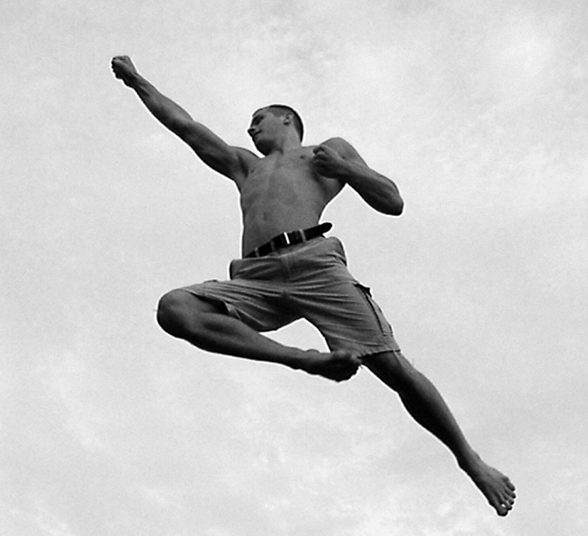
Τι διακρίνει τους ανθρώπους με υγιή αυτοεκτίμηση;
Φωνή: ;;; klar, deutlich, angemessene Lautstärke
Έκφρασεις προσώπου/Χειρονομίες: ;;; Blickkontakt; festes Auftreten
Στάση σώματος: ;;;
“Superman” by Linus Bohman
αυτοεκτίμηση 10.4

Slide 5
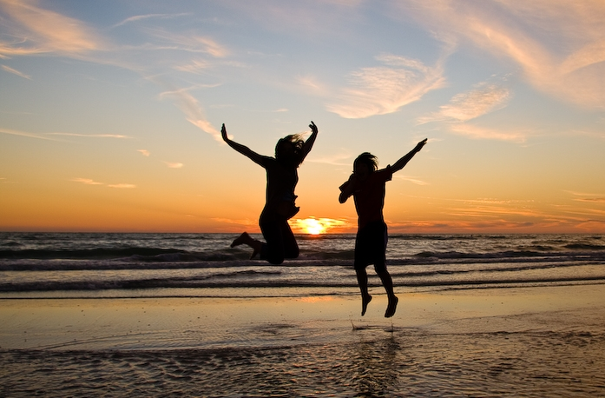
Εξωτερικά χαρακτηριστικά μιας υγιούς αυτοεκτίμησης
Φωνή: καθαρή, καλή άρθρωση, κατάλληλη ένταση
Έκφρασεις προσώπου/Χειρονομίες: βλεμματική επαφή· χρήση χειρονομιών προκειμένου να τονιστούν τα κύρια σημεία
Στάσεις σώματος: ευθεία και όρθια στάση
…όπως με οτιδήποτε: μην το παρακάνετε (π.χ. κοιτάζοντας επίμονα τους άλλους ανθρώπους, διακόπτοντας τους άλλους συνεχώς, κάνοντας το «αφεντικό» στους άλλους γύρω!).
“Goodbye Beach!” from thephotographymuse
αυτοεκτίμηση 10.5

Slide 6
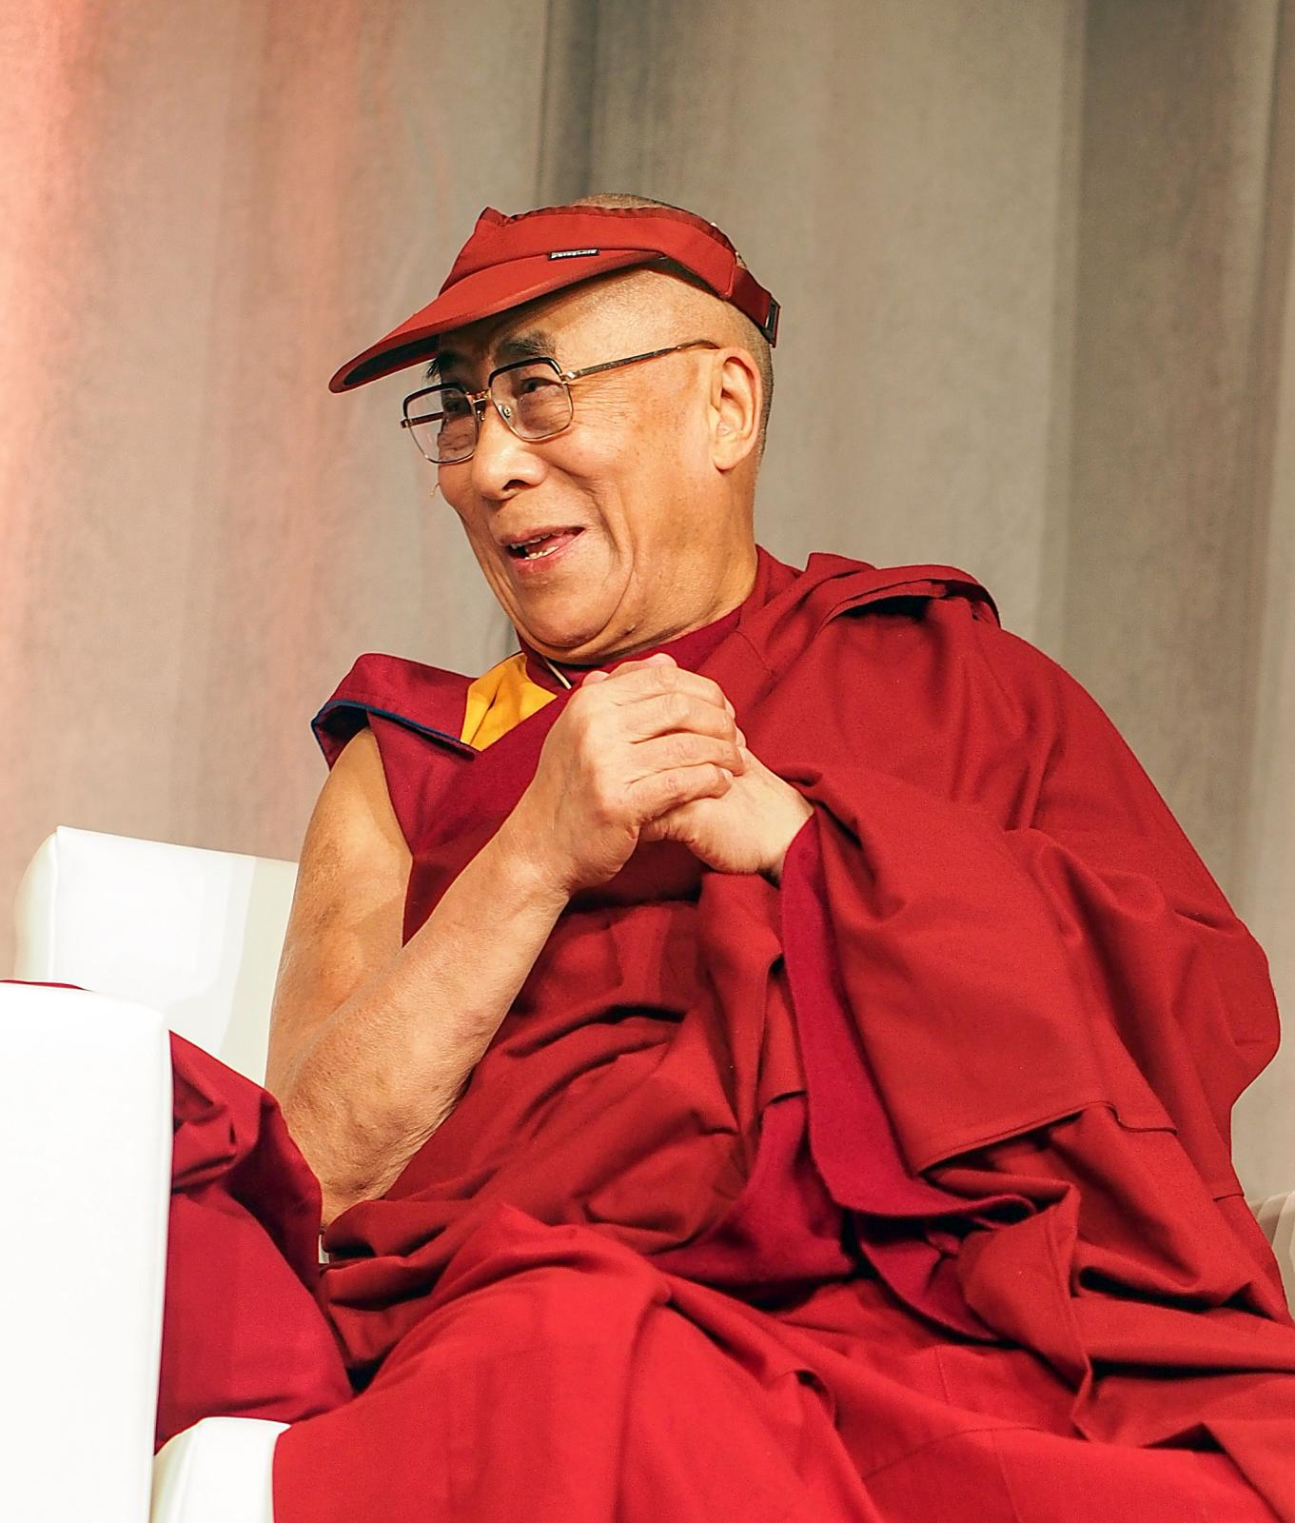
Εξωτερικά χαρακτηριστικά μιας υγιούς αυτοεκτίμησης
;;;
“Tenzin Gyatso - 14th Dalai Lama” by Chistopher Michel
αυτοεκτίμηση 10.6

Slide 7
Εξωτερικά χαρακτηριστικά μιας υγιούς αυτοεκτίμησης
Εμπιστοσύνη κάποιου στις ικανότητές του ακόμα κι αν τα πράγματα δεν πηγαίνουν καλά.
Αποδοχή των λαθών ή των αποτυχιών του (χωρίς υποτίμηση του εαυτού του).
Τάση για ενδοσκόπηση, ετοιμότητα να μάθει (από τα δικά του λάθη/παραλείψεις).
Θετική στάση προς τον εαυτό του, για παράδειγμα, έπαινος στον εαυτό σας για μια επιτυχία.
“Tenzin Gyatso - 14th Dalai Lama” by Chistopher Michel
αυτοεκτίμηση 10.7

Slide 8
Γιατί το κάνουμε αυτό;
Οι έρευνες δείχνουν ότι πολλοί άνθρωποι με ψύχωση (άλλα όχι όλοι!) έχουν χαμηλή αυτοεκτίμηση.
Αυτό ελάχιστα λαμβάνεται υπόψη κατά τη διάρκεια της θεραπείας, λόγω του γεγονότος ότι γενικά η θεραπεία επικεντρώνεται στις άλλες δυσκολίες (π.χ. φωνές, αίσθηση απειλής).
Εντούτοις, πολλοί ασθενείς αναφέρουν ότι υποφέρουν εντονότερα και για περισσότερο χρόνο από προβλήματα αυτοεκτίμησης παρά από τα άλλα συμπτώματα της ψύχωσης.
Με τη βοήθεια ειδικών στρατηγικών, η αυτοεκτίμηση μπορεί ενεργητικά να βελτιωθεί!
αυτοεκτίμηση 10.8

Slide 9



Ψύχωση και αυτοεκτίμηση
Η ψύχωση μπορεί να έχουν διαφορετικές επιπτώσεις στη συναισθηματική συγκρότηση
Αρνητικές επιπτώσεις της ψύχωσης στην (διάθεση) αυτοεκτίμηση | Βραχυπρόθεσμες θετικές επιπτώσεις στην (διάθεση) αυτοεκτίμηση
→ φύλλο εργασίας 10.1
αυτοεκτίμηση 10.9

Slide 10
Ψύχωση και αυτοεκτίμηση
Η ψύχωση μπορεί να έχουν διαφορετικές επιπτώσεις στη συναισθηματική συγκρότηση
Αρνητικές επιπτώσεις της ψύχωσης στην (διάθεση) αυτοεκτίμηση | Βραχυπρόθεσμες θετικές επιπτώσεις στην (διάθεση) αυτοεκτίμηση
Κατά την ψύχωση: βίωμα απειλής, φόβος | Κατά την ψύχωση: έξαψη, ενθουσιασμός, «επιτέλους κάτι συμβαίνει».
Κατά την ψύχωση: προσβλητικές ακουστικές ψευδαισθήσεις. Κάποιος έτσι αισθάνεται άχρηστος και προσβεβλημένος. | Κατά την ψύχωση: ακουστικές ψευδαισθήσεις που κολακεύουν και επιβεβαιώνουν. Κάποιος έτσι αισθάνεται μερικές φορές λιγότερο μόνος.
Μετά την ψύχωση: αισθήματα ντροπής, το μέλλον μοιάζει «κομμάτια» (π.χ. εγκατάλειψη από τους φίλους και την οικογένεια). | Κατά την ψύχωση: αίσθηση δύναμης, ταλέντου, σημαντικότητας (ισχυροί εχθροί) και πεπρωμένου.
→ φύλλο εργασίας 10.1
αυτοεκτίμηση 10.10

Slide 11
Ψύχωση και αυτοεκτίμηση
Η ψύχωση μπορεί να έχουν διαφορετικές επιπτώσεις στη συναισθηματική συγκρότηση
Οι βραχυπρόθεσμες θετικές επιδράσεις της ψύχωσης στην αυτοεκτίμηση γενικά ξεθωριάζουν από τις μακροπρόθεσμες αρνητικές επιπτώσεις της ψύχωσης.
Η απότομη διακοπή της φαρμακευτικής αγωγής μόνο και μόνο για να «επισκεφτεί» κανείς ξανά τον συναρπαστικό κόσμο της ψύχωσης είναι ένα επικίνδυνο παιχνίδι με τη φωτιά – ιδιαίτερα καθώς ο φόβος είναι συχνά κυρίαρχος κατά την ψύχωση!
αυτοεκτίμηση 10.11

Slide 12
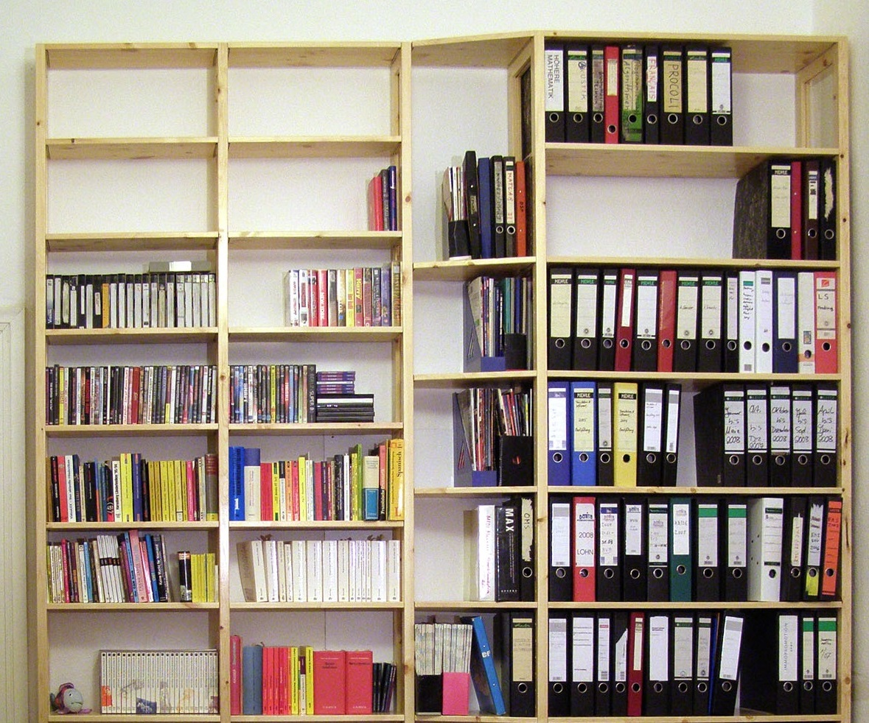
Πηγές αυτοεκτίμησης
Η αυτοεκτίμηση δεν είναι σταθερή, αλλά μπορεί να ποικίλει μεταξύ διαφορετικών δραστηριοτήτων (συμβολίζονται ως ράφια στα δεξιά)
Αυτό που έχει σημασία είναι αν εστιάζουμε την προσοχή μας μόνο στις δικές μας αδυναμίες (άδεια ράφια) ή αν λαμβάνουμε, επίσης, υπόψη τις ικανότητες και τα δυνατά σημεία μας (πλήρη ράφια).
Χόμπι
Σχέσεις
Σπορ
Δραστηριότητες
Εμφάνιση
Εργασία
αυτοεκτίμηση 10.12
“Neues Regal” by Michael Fielitz

Slide 13
Άνθρωποι με χαμηλή αυτοεκτίμηση…
… έχουν την τάση να επικεντρώνονται στα δικά τους άδεια ράφια αλλά και στα γεμάτα ράφια των άλλων
… έχουν την τάση να κάνουν γενικευμένες αρνητικές εκτιμήσεις για τον εαυτό τους (π.χ. «Είμαι άχρηστος»)
… εξισώνουν τη συμπεριφορά με το άτομο (π.χ. κάπου μια αποτυχία = Είμαι αποτυχημένος)
Χόμπι
Hobbies
Σχέσεις
Beziehung
Sport
Σπορ
Fertigkeiten
Δραστηριότητες
Εργασία
Εμφάνιση
Beruf
Aussehen
Αποτυχημένε!
αυτοεκτίμηση 10.13
“Neues Regal” by Michael Fielitz

Slide 14
Τίποτε δεν με συγκρατεί…
Μου αρέσει το μαγείρεμα, έχω καλή γνώση της διεθνούς πολιτικής, χορεύω άσχημα αλλά τουλάχιστον το απολαμβάνω, ενδιαφέρομαι πολύ για τον κινηματογράφο…
Είμαι άνθρωπος της οικογένειας και μπορώ να κάνω τους άλλους να γελούν…
Hobbies
Χόμπι
Beziehung
Σχέσεις
Sport
Fertigkeiten
Σπορ
Δραστηριότητες
Μου αρέσουν τα μαλλιά μου, είμαι χαρούμενος/η με το δέρμα μου αλλά νομίζω ότι είμαι πολύ παχουλός/ή…
Αισθάνομαι υπερβολικά πιεσμένος με τη δουλεία μου, απέτυχα στην εξέταση ενός μαθήματος, έχω προβλήματα με τους συναδέλφους μου στη δουλειά…
Aussehen
Beruf
Εμφάνιση
Εργασία
Σε ποιο τμήμα δεν έχετε ψάξει για αρκετά μεγάλο χρονικό διάστημα;
Τι κρυμμένοι θησαυροί μπορεί να υπάρχουν εκεί;
→ φύλλο εργασίας 10.2
αυτοεκτίμηση 10.14
“Neues Regal” by Michael Fielitz

Slide 15
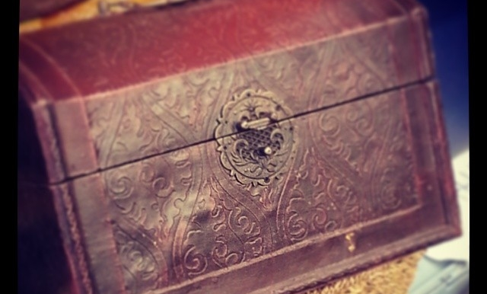
Θυμηθείτε τα δυνατά σας σημεία
Γιατί είναι δύσκολο να κατονομάσετε τα δυνατά σας σημεία;
  Παρεμποδιστική παραδοχή: «Μην κορνάρεις με τη δική σου κόρνα»
  Κατά τη διάρκεια της οξείας φάσης της νόσου, είναι λιγότερες οι πιθανότητες να δείξετε ή να αναγνωρίσετε τα δυνατά σας σημεία.
αυτοεκτίμηση 10.15
“treasure chest” by burnbless

Slide 16
Θυμηθείτε τα δυνατά σας σημεία
Βρίσκοντας τους «χαμένους θησαυρούς»:
  Ρωτήστε τους φίλους ή την οικογένειά σας ποια είναι τα δυνατά σας σημεία και τι εκτιμούν σε εσάς.
  Σκεφτείτε συγκεκριμένες καταστάσεις στις οποίες πετύχατε κάτι και πιθανώς λάβατε και συγχαρητήρια γι αυτό – μπορεί να είναι επίσης και μικρά πράγματα.
  …γράψτε αυτές τις εμπειρίες σε ένα «ημερολόγιο χαράς»*, έτσι ώστε μπορείτε να ανατρέξετε εκεί κατά τη διάρκεια των δύσκολων περιόδων.
*Στο «ημερολόγιο χαράς» θα πρέπει να καταγράφονται μόνο θετικές πλευρές της ημέρας
→ φύλλο εργασίας 10.3
αυτοεκτίμηση 10.16
“treasure chest” by burnbless
Notes:
Ruth: Verweis auf Arbeitsblatt einbauen

Slide 17
Εσωτερική κριτική
based on Potreck-Rose, 2006
Οι περισσότεροι άνθρωποι έχουν μια εσωτερική φωνή που ονομάζεται «εσωτερική κριτική». Συχνά μας λέει πράγματα που έχουμε προηγουμένως ακούσει από άλλους (π.χ. κακοπροαίρετοι συμμαθητές, αυστηροί καθηγητές, φιλόδοξοι γονείς). Η εσωτερική κριτική δεν είναι ένα πραγματικό πρόσωπο ή εξωτερικός εχθρός, αλλά μάλλον δείχνει πόσο βαθιά έχουμε απορροφήσει την κριτική και τις υπερβολικές προσδοκίες.
Είσαι κακός σε όλα!
Είσαι άχρηστος.
Εσωτερική κριτική: Τα ξέρει όλα, γκρινιάζει, πιέζει, είναι δογματική
Ποια είναι η λειτουργία της εσωτερικής κριτικής;
αυτοεκτίμηση 10.17

Slide 18
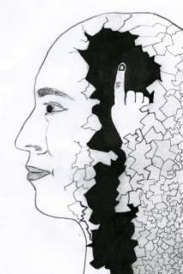
Εσωτερική κριτική
based on Potreck-Rose, 2006
Λειτουργία της εσωτερικής κριτικής:
Μας κινητοποιεί, μας βοηθά να αποδώσουμε καλύτερα και να αντιμετωπίσουμε τις προκλήσεις.
Κίνδυνος:
Οι άνθρωποι με χαμηλή αυτοεκτίμηση έχουν μια πολύ κυρίαρχη και πολλές φορές απαιτητική εσωτερική κριτική.
Η εσωτερική κριτική θα πρέπει να έχει τη θέση της, αλλά όχι να καθορίζει όλη τη ζωή.
αυτοεκτίμηση 10.18
“Innerer Kritiker” by Lisa Schilling

Slide 19
Η εσωτερική κριτική και ο καλοσυνάτος σύντροφος
based on Potreck-Rose, 2006
Ο αντίπαλος της εσωτερικής κριτικής είναι ο εσωτερικός καλοσυνάτος σύντροφος. Ακριβώς όπως η εσωτερική κριτική, αυτός δεν είναι ένα πραγματικό πρόσωπο, αλλά θυμίζει θετικές (τόνωση της αυτοεκτίμηση) αποφάσεις και αναμνήσεις. Οι άνθρωποι με χαμηλή αυτοεκτίμηση έχουν έναν πολύ μικρό και ήσυχο καλοσυνάτο σύντροφο σε σύγκριση με τη μεγάλη και θορυβώδη εσωτερική κριτική.
Τα κατάφερες καλά, πρέπει να είσαι περήφανος για τον εαυτό σου.
Είσαι κακός σε όλα!
Είσαι άχρηστος
Καλοσυνάτος σύντροφος: εκτιμά ότι έχει γίνει σωστά, είναι στοργικός, κρίνει επιεικώς
Εσωτερική
κριτική: Τα
ξέρει όλα,
γκρινιάζει,
πιέζει, είναι
δογματική
αυτοεκτίμηση 10.19

Slide 20
Δυναμώστε τον καλοσυνάτο σύντροφο
based on Potreck-Rose, 2006
  Για να αφήσετε τον καλοσυνάτο σύντροφο να έχει μεγαλύτερο λόγο στα πράγματα, είναι χρήσιμο να βρούμε ένα πρόσωπο ή ένα σύμβολο γι αυτόν που να αντιπροσωπεύει μόνο θετικά πράγματα. Αυτό θα μπορούσε να είναι π.χ. μια καλή νεράιδα ή ένας φύλακας άγγελος ή ακόμα και ένας ήρωας κινουμένων σχεδίων ή ένα λούτρινο ζωάκι που συμβολίζει αυτό για σας.
Τα κατάφερες καλά, μπορείς να είσαι περήφανος για τον εαυτό σου.
  Είναι καλό να μην επιλέξετε ένα πραγματικό πρόσωπο καθώς ποτέ δεν σκέφτεται μόνο θετικά πράγματα για κάποιον αλλά και αρνητικά.
Με τι θα μπορούσε να μοιάζει ο καλοσυνάτος σύντροφός σας;
Κλείστε τα μάτια σας και φανταστείτε πώς θα θέλατε να είναι για σας ένας τέτοιος καλοσυνάτος σύντροφος. Κοιτάξτε μέσα σας και προσπαθήστε να βρείτε ένα σύμβολο για αυτό. Με το πάσο σας. Ίσως σας έρχονται περισσότερες από μία εικόνες στο μυαλό σας. Είναι κάποιος από αυτούς πιο δυνατός από τους άλλους;
Τσεκάρετε διπλά αν ο καλοσυνάτος σύντροφός σας εκπέμπει πραγματικά μόνο καλοσύνη, ενθάρρυνση και υποστήριξη.
αυτοεκτίμηση 10.20

Slide 21
Δυναμώστε τον καλοσυνάτο σύντροφο
based on Potreck-Rose, 2006
Στην καθημερινή ζωή συχνά είναι δύσκολο για ανθρώπους με χαμηλή αυτοεκτίμηση να αφήσουν τον καλοσυνάτο σύντροφο να έχει λόγο. Ως εκ τούτου, μπορεί να είναι χρήσιμο να γράψετε μία ή περισσότερες από τις θετικές προτάσεις του καλοσυνάτου συντρόφου σας για να τις έχετε στη διάθεσή σας.
Παράδειγμα: Ο Γιάννης θα ήθελε να σταματήσει το κάπνισμα και το έχει καταφέρει ήδη τρεις μέρες. Μετά από έναν καυγά με τη φίλη του ανάβει ένα τσιγάρο.
Η εσωτερική κριτική λέει: «Είσαι χαμένος. Ήταν τόσο προφανές ότι δεν θα τα κατάφερνες. Κολλάς σε όλα».
Τι θα μπορούσε να πει ο καλοσυνάτος σύντροφος;
;;;
αυτοεκτίμηση 10.21
“Innerer Kritiker” by Lisa Schilling

Slide 22
Δυναμώστε τον καλοσυνάτο σύντροφο
based on Potreck-Rose, 2006
Στην καθημερινή ζωή συχνά είναι δύσκολο για ανθρώπους με χαμηλή αυτοεκτίμηση να αφήσουν τον καλοσυνάτο σύντροφο να έχει λόγο. Ως εκ τούτου, μπορεί να είναι χρήσιμο να γράψετε μία ή περισσότερες από τις θετικές προτάσεις του καλοσυνάτου συντρόφου σας για να τις έχετε στη διάθεσή σας.
Παράδειγμα: Ο Γιάννης θα ήθελε να σταματήσει το κάπνισμα και το έχει καταφέρει ήδη τρεις μέρες. Μετά από έναν καυγά με τη φίλη του ανάβει ένα τσιγάρο.
Η εσωτερική κριτική λέει: «Είσαι χαμένος. Ήταν τόσο προφανές ότι δεν θα τα κατάφερνες. Κολλάς σε όλα».
Καλοσυνάτος σύντροφος: «Μην είσαι τόσο αυστηρός με τον εαυτό σου. Δεν είναι πολύ εύκολο να κόψεις το κάπνισμα, ακόμα και έτσι όμως άντεξες τρεις ημέρες. Σε καταστάσεις στρες είναι ακόμη πιο δύσκολο. Επειδή απλά κάπνισες ένα τσιγάρο αυτό δεν σημαίνει ότι θα συνεχίσεις το κάπνισμα. Κι άλλοι πρώην καπνιστές συνήθως χρειάζονται αρκετές προσπάθειες προτού απαλλαχτούν εντελώς από το κάπνισμα.»
αυτοεκτίμηση 10.22
“Innerer Kritiker” by Lisa Schilling

Slide 23
Δυναμώστε τον καλοσυνάτο σύντροφο
based on Potreck-Rose, 2006
Ποιες είναι οι τυπικές καταστάσεις στις οποίες η εσωτερική κριτική σας είναι πολύ δυνατή και εσείς υποτιμάτε τον εαυτό σας; Τι θα μπορούσε να πει ο καλοσυνάτος σύντροφο σας σε αυτές τις καταστάσεις; Σημειώστε το.
Σταματήστε για λίγο κατά τη διάρκεια της ημέρας και αναρωτηθείτε τι θα έλεγε ο καλοσυνάτος σύντροφό σας σε αυτή την περίσταση. Ψάξτε ενεργά για αυτόν, καθώς δεν αισθάνεται πολύ εξοικειωμένος στο να δώσει με την πρώτη προσοχή στο θετικό αντί στο αρνητικό.
Γράψτε κάτω τις απαντήσεις του καλοσυνάτου συντρόφου σας. Σε περιόδους αποθάρρυνσης, μπορείτε να τις διαβάσετε ώστε να σας βοηθήσουν να πάρετε θάρρος.
→ φύλλο εργασίας 10.4
αυτοεκτίμηση 10.23
“Innerer Kritiker” by Lisa Schilling

Slide 24
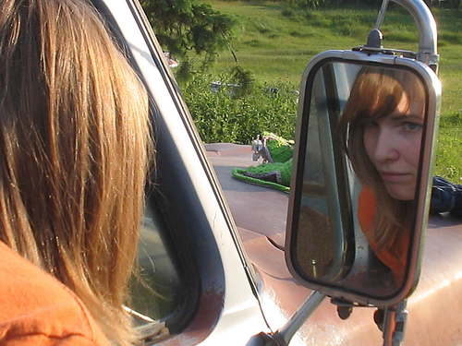
Εφαρμόζοντας τα δικά σας πρότυπα ως απόλυτη μέτρηση
Υπάρχει μια διαφορά ανάμεσα στο πώς εγώ κρίνω τον εαυτό μου και πώς οι άλλοι κρίνουν εμένα!
  Αν με θεωρήσω άσχημο, βαρετό κλπ, οι άλλοι δεν είναι απαραίτητο να μοιράζονται την ίδια άποψη. Υπάρχουν πολλές γνώμες, κρίσεις και προτιμήσεις!
  Πολλοί άνθρωποι είναι οι χειρότεροι εχθροί του εαυτού τους και είναι υπερβολικά κριτικοί απέναντι σε αυτόν! Η εσωτερική κριτική είναι, όπως μόλις είδαμε, ιδιαίτερα μεγάλη και δυνατή.
(“Mirror Love” by Katie@!)
αυτοεκτίμηση 10.24

Slide 25
Σύγκριση με άλλους
  Συγκρίνετε συχνά τον εαυτό σας με τους άλλους;
  Εάν ναι, με ποιους;
  Πόσο δίκαιοι είστε σε αυτές τις συγκρίσεις;
αυτοεκτίμηση 10.25
Notes:
25

Slide 26
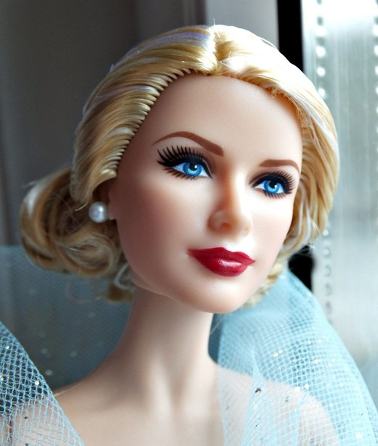
Σύγκριση με άλλους
  Γρήγορα και χωρίς να γίνεται αντιληπτό, συγκρίνουμε τον εαυτό μας με τους άλλους. Αυτό είναι κανονικό.
  Με ποιόν και σε ποιους τομείς συγκρίνουμε τον εαυτό μας μπορεί να επηρεάσει την αυτοεκτίμησή μας. Άτομα με προβλήματα αυτοεκτίμησης επιλέγουν συχνά άδικες συγκρίσεις (π.χ. με διευθυντικά στελέχη όταν πρόκειται για τους μισθούς).
(“Barbie close-up. Grace” from BarbieFantasies
αυτοεκτίμηση 10.26

Slide 27
Σύγκριση με άλλους
Ακόμα ένα παράδειγμα άδικης σύγκρισης
  Μια νεαρή που συγκρίνει τον εαυτό της με φωτογραφίες μοντέλων σε γυαλιστερά περιοδικά (το μεϊκάπ και η επεξεργασία των ψηφιακών φωτογραφιών κάνει την σύγκριση ακόμα πιο άδικη)
  Μην συγκρίνετε τον εαυτό σας πάρα πολύ με άλλους ανθρώπους! Υπάρχουν πάντα άνθρωποι που έχουν καλύτερη εμφάνιση και είναι πιο πετυχημένοι και δημοφιλείς.
  Συμπεριλάβετε όλους τους τομείς της ζωής όταν αξιολογείτε ένα φαινομενικά «τέλειο βιογραφικό»...
αυτοεκτίμηση 10.27

Slide 28
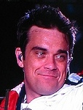

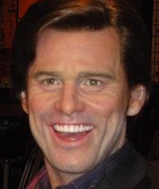
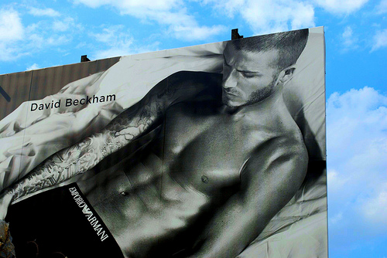
«Τέλεια ζωή…;»
Γνωρίζετε αυτούς τους ανθρώπους;
(f.l.t.r: “Robbie Williams“ from gwelt; “Princess Diana in Bristol, UK, 1987“ by Floyd Nello; “P1010594“ from greginhollywood; “i love NY“ by leezie5)
αυτοεκτίμηση 10.28

Slide 29
«Τέλεια ζωή…;»
Τι κοινό έχουν αυτοί οι 4 άνθρωποι;
  …διάσημοι, πλούσιοι, ελκυστικοί, πετυχημένοι;;;
  Αλλά: Καθένας από αυτούς τους διάσημους ανθρώπους έχει ή είχε ψυχολογικά προβλήματα.
(f.l.t.r: “Robbie Williams“ from gwelt; “Princess Diana in Bristol, UK, 1987“ by Floyd Nello; “P1010594“ from greginhollywood; “i love NY“ by leezie5)
αυτοεκτίμηση 10.29

Slide 30
«Τέλεια ζωή…;»
Ο Ρόμπερτ Γουίλιαμς έγινε διάσημος σαν μέλος του συγκροτήματος “Take That”, το οποίο στη συνέχεια αναγκάστηκε να εγκαταλείψει λόγω της χρήσης ναρκωτικών. Αργότερα, άρχισε μια πετυχημένη σόλο καριέρα ως τραγουδιστής. Το Φεβρουάριο του 2007, εισήχθη σε μια κλινική λόγω εξάρτησης από χάπια και κατάθλιψης.
Για τον έξω κόσμο, η πριγκίπισσα Νταϊάνα, πρώτη γυναίκα του πρίγκιπα Καρόλου, του διαδόχου του Βρετανικού θρόνου, έζησε μια ονειρεμένη ζωή: χρήματα και πολυτέλεια, θαυμασμός από όλον τον κόσμο λόγω της εμφάνισής και των φιλανθρωπικών της δραστηριοτήτων. Στην πραγματικότητα έπασχε από βουλιμία και κατάθλιψη για πολλά χρόνια. Πέθανε σε αυτοκινητιστικό δυστύχημα το 2007.
Ο κωμικός ηθοποιός Τζιμ Κάρεϊ έπασχε από σοβαρή κατάθλιψη για μεγάλο χρονικό διάστημα. Αρχικά τα αντικαταθλιπτικά τον βοήθησαν να ξεπεράσει τις πεσμένες περιόδους του. Τώρα χρησιμοποιεί άλλες στρατηγικές (π.χ. ψυχοθεραπεία). για να θεραπεύσει την κατάθλιψη του.
Ο Βρετανός ποδοσφαιρικός αστέρας Ντέιβιντ Μπέκαμ πάσχει από ψυχαναγκαστική-καταναγκαστική διαταραχή. Δύσκολα μπορεί να ανεχθεί πράγματα στο περιβάλλον του που δεν είναι τοποθετημένα σύμφωνα με μια συγκεκριμένη συμμετρία. Κατά τη διάρκεια μιας συνέντευξης ανέφερε ότι υποφέρει από αυτό υπερβολικά καθώς ως συνέπεια των συμπτωμάτων του χάνει συχνά χρόνο και βιώνει διαπροσωπικές συγκρούσεις.
(f.l.t.r: “Robbie Williams“ from gwelt; “Princess Diana in Bristol, UK, 1987“ by Floyd Nello; “P1010594“ from greginhollywood; “i love NY“ by leezie5)
αυτοεκτίμηση 10.30

Slide 31
Εφαρμογές στην καθημερινή ζωή
Εκπαιδευτικοί στόχοι:
  Η αυτοεκτίμηση είναι η αξία που αποδίδουμε στον εαυτό μας. Δεν είναι ποτέ αντικειμενική.
  Προσπαθήστε να λάβετε υπόψη σας καθώς και να ενισχύσετε την αυτοεκτίμησή σας σε διάφορους τομείς της ζωής.
  Αναζητήστε κρυμμένα δυνατά σημεία – π.χ. ρωτώντας τους φίλους σας ή διατηρώντας ένα «ημερολόγιο χαράς».
  Μην κάνετε άνισες συγκρίσεις.
  Μην πιστεύετε τυφλά ότι σας λέει η εσωτερική κριτική.
  Αφήστε τον εσωτερικό καλοσυνάτο σύντροφο να σας μιλήσει και να σας κοιτάξει με εύνοια. Θα μπορούσατε, για παράδειγμα, να λέτε στον εαυτό σας μπροστά στον καθρέφτη κάθε μέρα: «Μου αρέσεις, τα καταφέρνεις υπέροχα εδώ!» (ή, επίσης, «Μου αρέσει ο εαυτό μου»).
αυτοεκτίμηση 10.31

Slide 32
Εφαρμογές στην καθημερινή ζωή
Συμβουλές για το πώς να εκτιμήσετε τα όμορφα πράγματα περισσότερο από ότι το κάνετε καθημερινά:
  Όταν φεύγετε από το σπίτι, πάρτε μια χούφτα μικρών σφαιριδίων (π.χ. φασόλια, βόλους κλπ) στη δεξιά τσέπη σας.
  Κάθε φορά που συμβαίνει κάτι θετικό (π.χ., ένα χαμόγελο από έναν φίλο, μια ωραία κουβέντα, ένα νόστιμο γεύμα κλπ ...), μετακινήστε το ένα σφαιρίδιο από την δεξιά στην αριστερή τσέπη σας.
  Το βράδυ, πάρτε τα σφαιρίδια από την αριστερή τσέπη και θυμηθείτε όλα τα όμορφα πράγματα που βιώσατε κατά τη διάρκεια αυτής της ημέρας.
  Με τον τρόπο αυτό, διατηρείτε όλες τις θετικές στιγμές και απολαμβάνετε το παρόν. Δυστυχώς, αφήνουμε τα καλά πράγματα στη ζωή μας να περνάνε απαρατήρητα πολύ εύκολα.
  Γνωρίζετε άλλες μεθόδους για το πώς να απολαύσετε ή/και να θυμάστε τα καλά πράγματα της ημέρας;
αυτοεκτίμηση 10.32

Slide 33
Πώς σχετίζεται αυτό με την ψύχωση;
Πολλοί (αλλά όχι όλοι!) οι άνθρωποι με ψύχωση έχουν χαμηλή αυτοεκτίμηση, ιδιαίτερα μετά από ένα ψυχωτικό επεισόδιο (αισθάνονται ντροπιασμένοι, φοβούνται ότι οι φίλοι τους θα απομακρυνθούν).
Πολλοί άνθρωποι κατά τη διάρκεια της ψύχωσης αισθάνονται φόβο άλλα και άλλα συναισθήματα:
Ενθουσιασμός («Επιτέλους κάτι συμβαίνει!»)
Αίσθηση πεπρωμένου (εκπλήρωση μιας αποστολής, σημαντικότητα)
Οι τεχνικές που συζητήθηκαν αποσκοπούσαν να βοηθήσουν να χτιστεί μια υγιής και ανθεκτική αυτοεκτίμηση.
Ποιες πλευρές της θεραπευτικής ενότητας θεωρώ ιδιαίτερα χρήσιμες ή βοηθητικές;
Πότε και σε ποιες συγκεκριμένες καταστάσεις θα μπορούσα να
εφαρμόσω αυτά που έμαθα στο άμεσο μέλλον; Σε τι θα μπορούσαν να
με βοηθήσουν (π.χ. να αισθανθώ λιγότερο ένταση);
→ φύλλο νοσηλείας 10.5
αυτοεκτίμηση 10.33

Slide 34
Πώς σχετίζεται αυτό με την ψύχωση;
Παράδειγμα: Ο Λευτέρης αισθάνεται όλο και περισσότερο θλιμμένος και σκέφτεται ότι δεν είναι καλός για τίποτε πια: «Δεν έχω δουλεία και είμαι βάρος στην οικογένεια μου».
Αλλά: Ο Λευτέρης επί του παρόντος είναι γραμμένος στο ταμείο ανεργίας, το οποίο δεν σημαίνει πως είναι ανίκανος. Έχει πολλά ταλέντα και δυνατά σημεία που θα τον βοηθήσουν να βρει μια θέση εργασίας (π.χ. έχει καλές τεχνολογικές γνώσεις και επιδιορθώνει τους υπολογιστές των άλλων, έχει ευρύτητα διαβασμάτων). Επιπρόσθετα, έχει την οικογένεια του και μερικούς καλούς φίλους που τον αγαπάνε.
αυτοεκτίμηση 10.34

